Slide 1
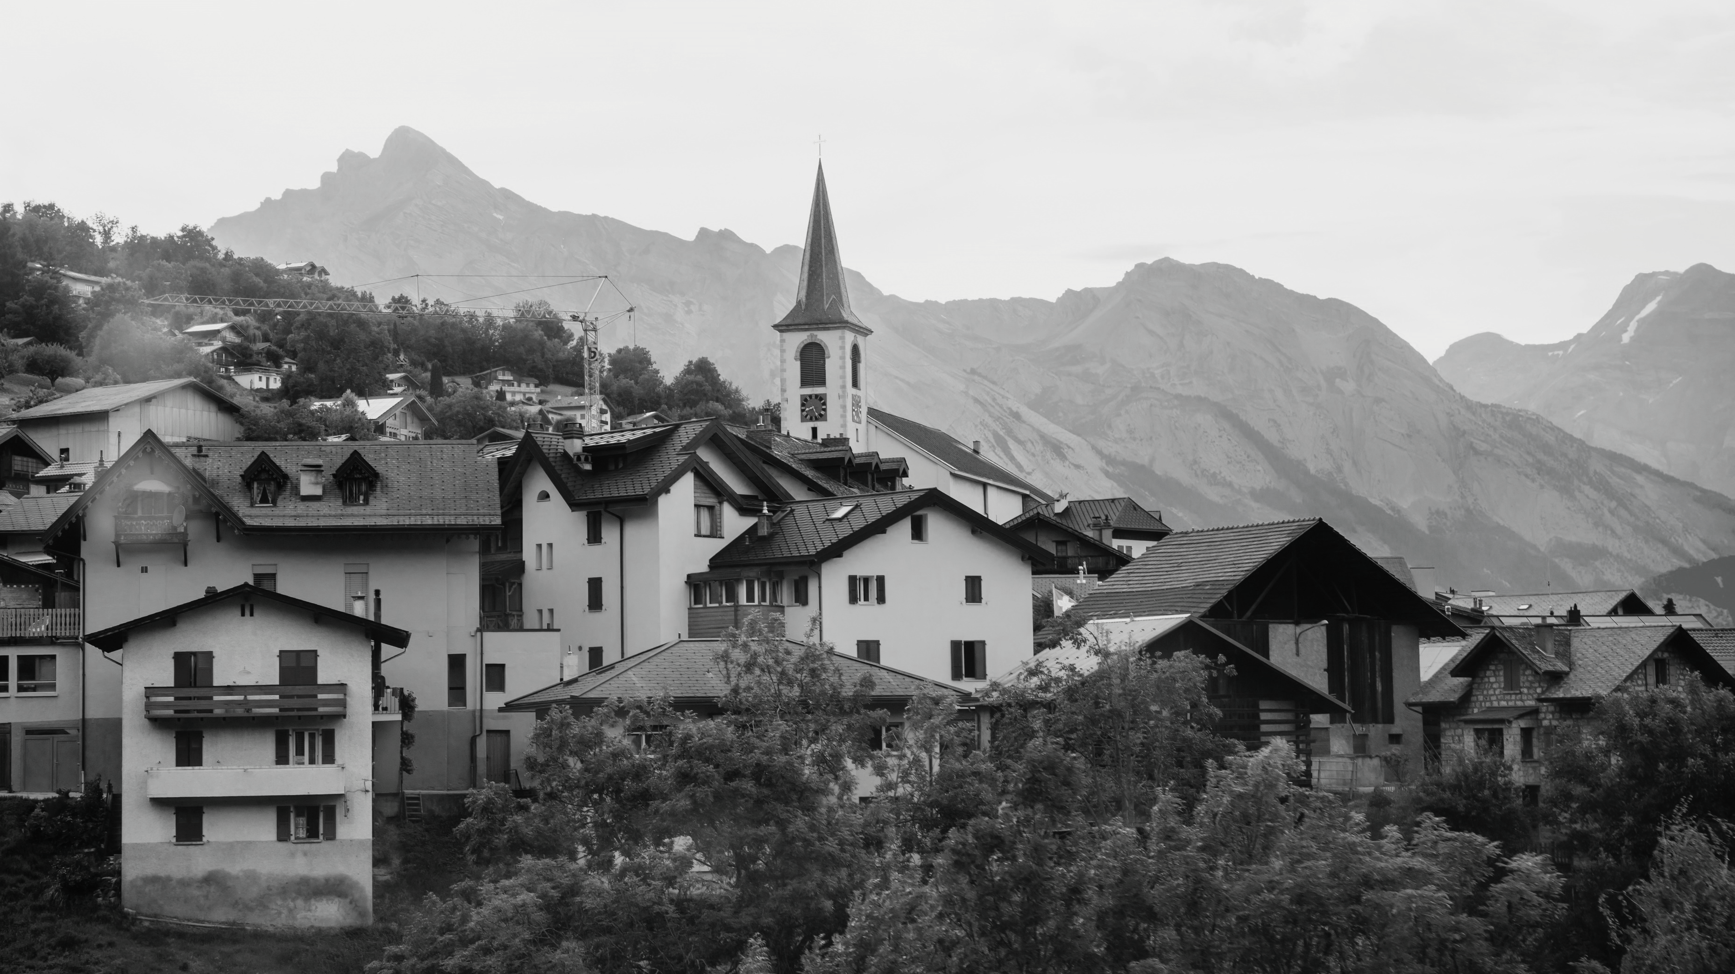
RÉNOVATION DE VOTRE BÂTIMENT
Par où commencer ?
Séance d’information
Pour les propriétaires
Mardi 1er avril 2025 , à 19h00, Aproz

Slide 2
MOT DE BIENVENUE
Yves Balet
Chef de service des constructions

Slide 3
ORDRE DU JOUR
MOT DE BIENVENUE, Yves Balet Commune de Nendaz
LA NOUVELLE LOI SUR L’ÉNERGIE, Célien Bruchez SEFH
LES ÉTAPES D’UNE RÉNOVATION, Mathieu Gasser GENEDIS
QUESTIONS ET ÉCHANGES
VERRE DE L’AMITIÉ ET APÉRITIF

Slide 4
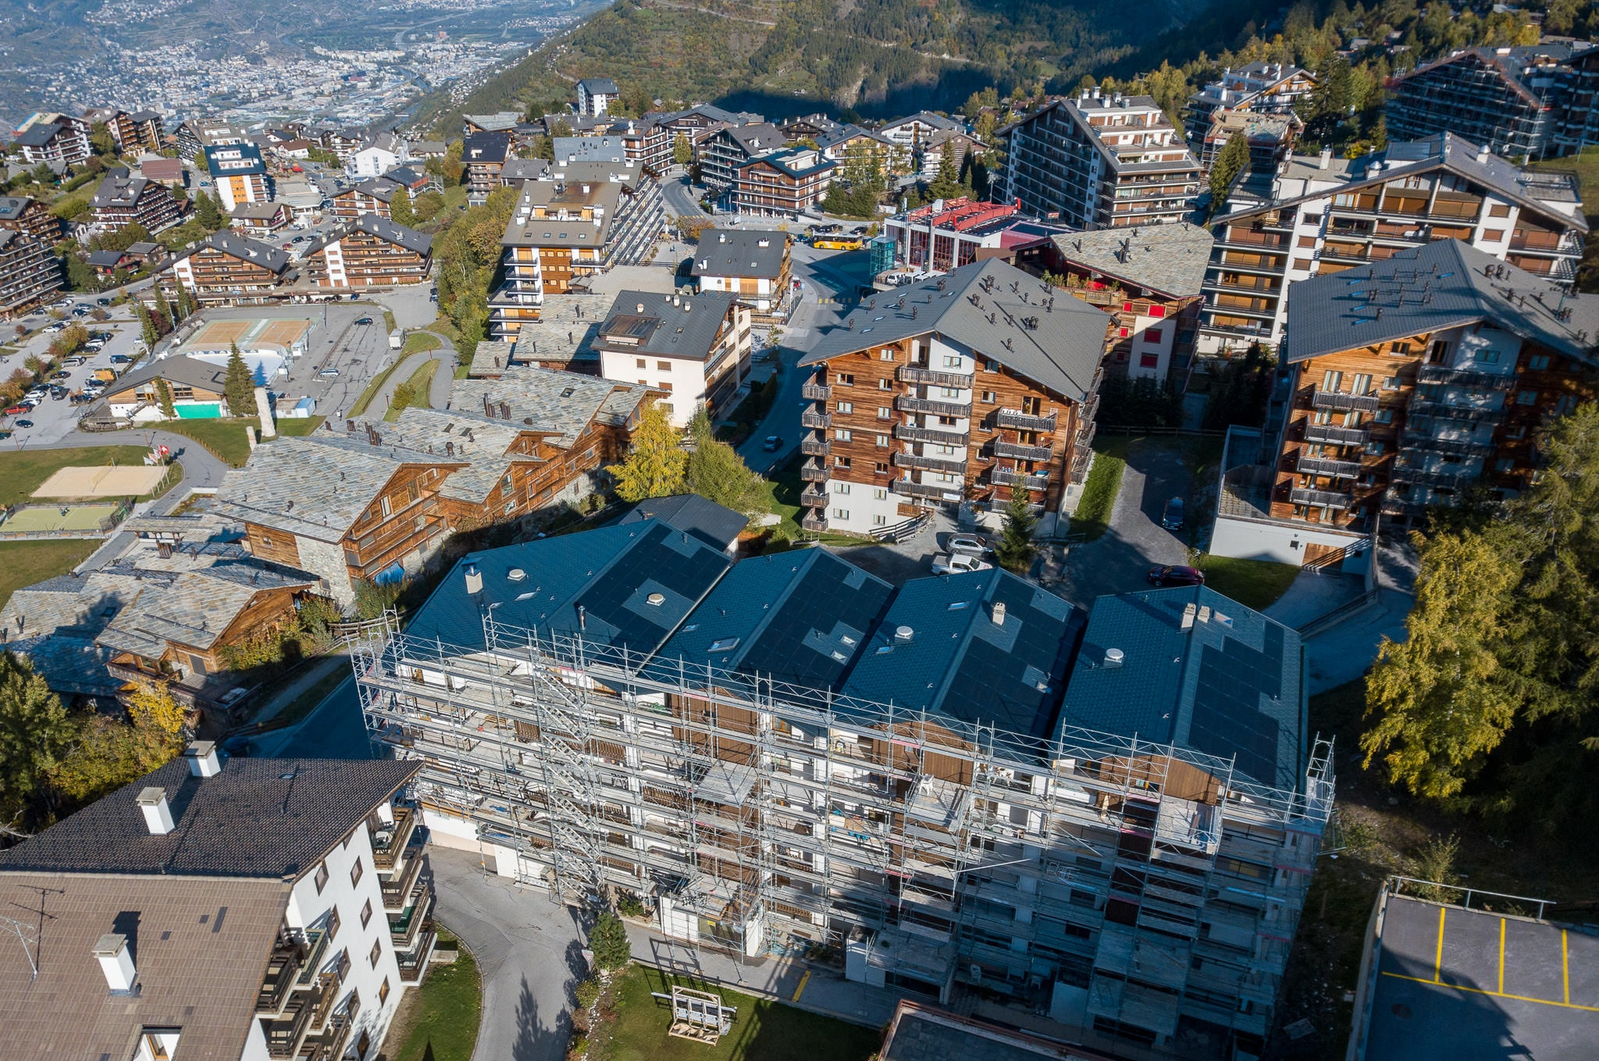
Journée de la rénovation à Nendaz Information sur la nouvelle loi sur l’énergie
Service de l’énergie et des forces hydrauliques
Célien Bruchez – Collaborateur scientifique
Nendaz, le 1 avril 2025

Slide 5
Préambule
Merci à la commune de Nendaz et GENEDIS de nous donner l’opportunité de ces échanges !
C’est un exercice toujours un peu compliqué lorsqu’il s’agit de nouvelles exigences…
Dans les faits :
la nouveauté génère une période d’adaptation ;
on a vu ailleurs en CH que tout a bien fonctionné ;
chacun doit trouver un chemin…
Ensemble, dessinons ce chemin !
5
Journée de la rénovation à Nendaz - Nouvelle loi cantonale sur l’énergie

Slide 6
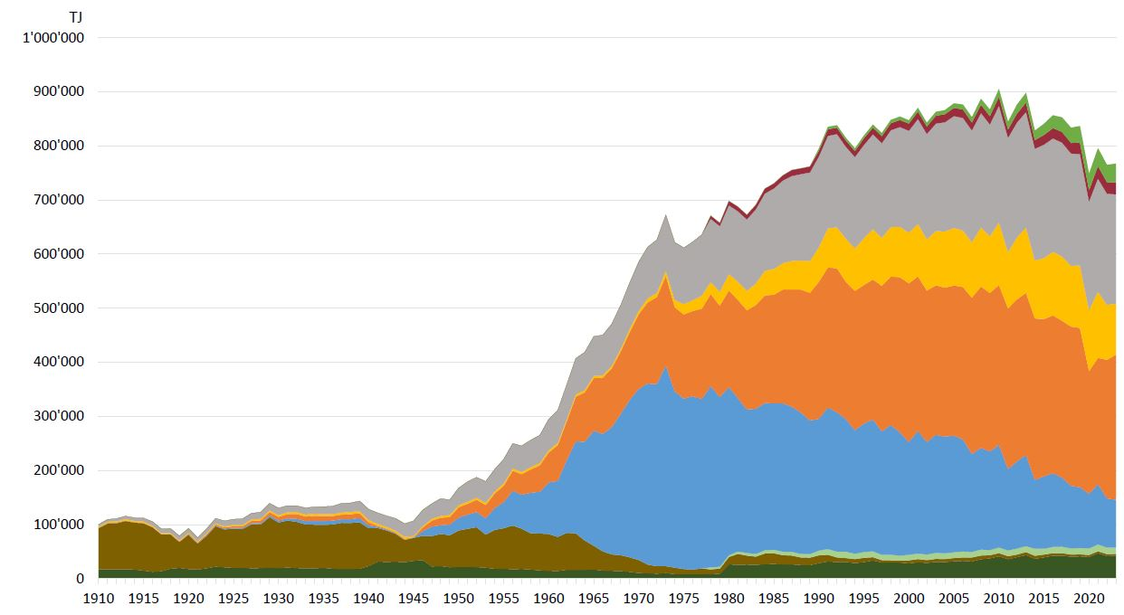
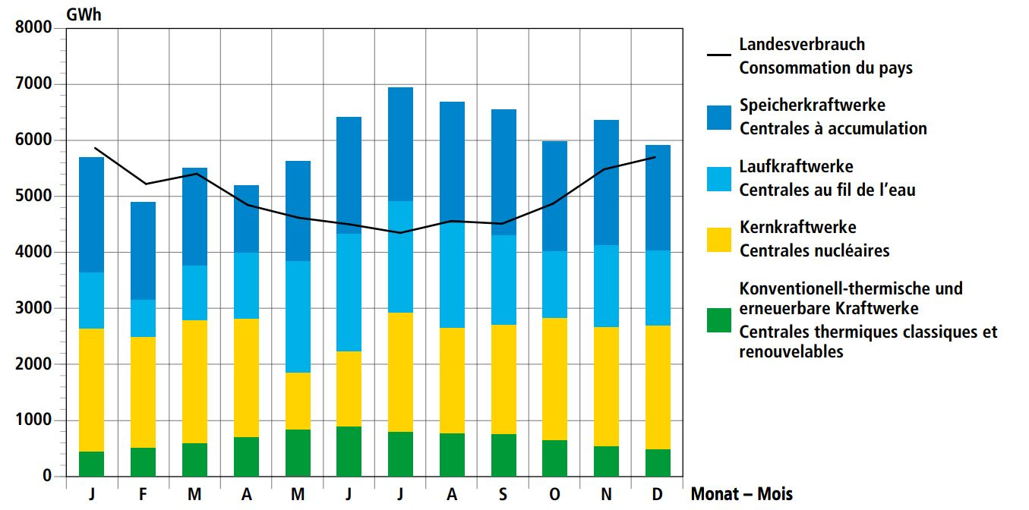
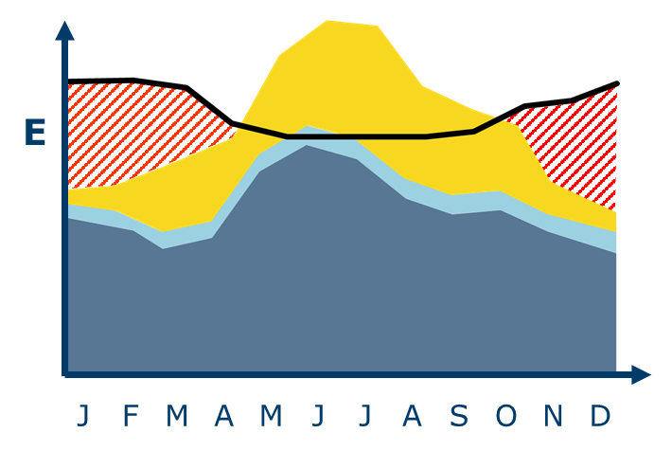
Constats : situation actuelle de l’approvisionnement du pays
Source : OFEN
dont 71.2% d’énergie
non renouvelable
2 mois en 2023...
Dépendance aux importations d’énergies fossiles !
Dépendance aux importations d’électricité !
Pénurie d’électricité en hiver
Besoin d’électricité
Production solaire
Production biomasse/éolienne
Production hydroélectrique
Besoins et offre en électricité en 2050 ?
6
Journée de la rénovation à Nendaz - Nouvelle loi cantonale sur l’énergie

Slide 7
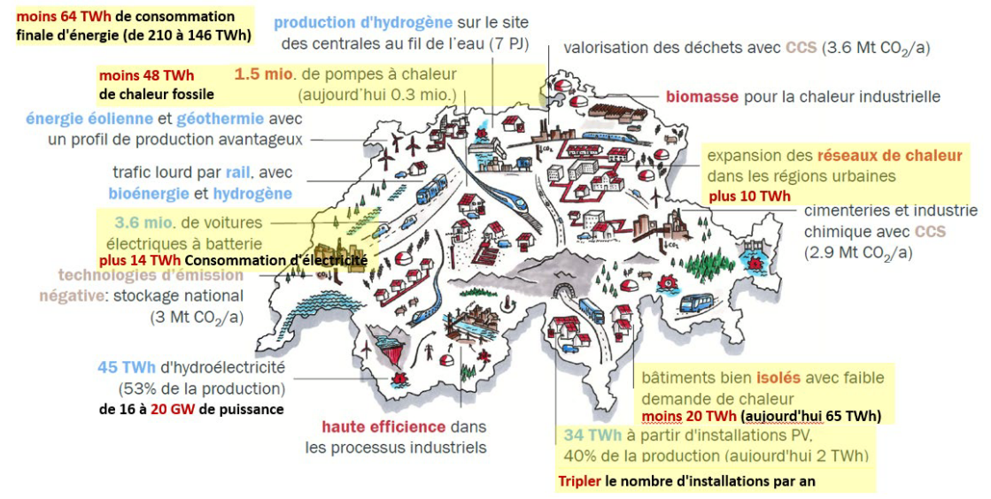
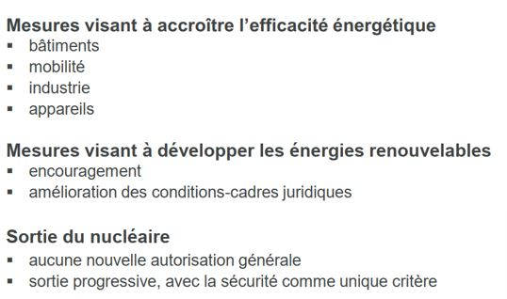
Objectifs de politique énergétiques
Stratégie énergétique 2050
loi sur l’énergie adoptée en mai 2017
Les Perspectives énergétiques 2050+ sont compatibles avec un Suisse neutre pour le climat
Sources : OFEN et EnDK
7
Journée de la rénovation à Nendaz - Nouvelle loi cantonale sur l’énergie

Slide 8
Le Valais veut contribuer aux objectifs (100% renouvelable et indigène en 2060)
Source : Vision 2060 – SEFH
8
Journée de la rénovation à Nendaz - Nouvelle loi cantonale sur l’énergie

Slide 9
Les enjeux énergétiques du parc immobilier valaisan
Les enjeux énergétiques du parc immobilier valaisan
Nbre de bâtiments chauffés en Valais
Bâtiments existants chauffés | 120'500
Bâtiments récents bien isolés | 38'000
Bâtiments rénovés depuis 2000 | 12'500
Bâtiments peu ou pas isolés | 70'000
Rénovations d'enveloppes (tendance annuelle) | 750
Sources : RegBL 20240409, PB-VS 2024, SEFH 2024
Remplacements Mazout et Gaz par renouvelable (tendance annuelle) | 750
Remplacements Electrique par renouvelable (tendance annuelle) | 100
9
Journée de la rénovation à Nendaz - Nouvelle loi cantonale sur l’énergie

Slide 10
Contexte politique de la nouvelle législation
Adoption de la loi fédérale sur l’énergie
Mai 2017
Préparation nouvelle législation cantonale
Stratégie énergétique cantonale 2019
Consultation été 2021
1ère lecture au Grand Conseil – février 2023
2ème lecture au Grand Conseil – septembre 2023
Ordonnance au Grand Conseil – juin 2024
Entrée en vigueur – 1er janvier 2025
LcEne, OcEne, aides à l’application, FAQ
10
Journée de la rénovation à Nendaz - Nouvelle loi cantonale sur l’énergie

Slide 11
Nouvelle législation cantonale sur l’énergie : ce qui a changé ?
 | Nouveaux bâtiments |  | Anciens bâtiments
1.01.2025 | AVANT | APRES | AVANT | APRES
Qualité d’isolation | SIA 2009 : 0.20 W/m²K | SIA 2016 : 0.17 W/m²K | SIA 0.25 W/m²K | SIA 0.25 W/m²K
Chauffage fossile | Part max EnNonRen 80% | Interdit (toutes cat.) | -- | Remplacement : 20% EnRen
Chauffage électrique | Interdit | Interdit | Interdit | Délai pour assainir *
Mode calcul | Part max EnNonRen 80% | Indice global pondéré | -- | --
Production électricité | -- | 20 W/m² SRE | -- | 20 W/m² si rénovation toit
Rafraîchissement | -- | Couverture consom. élect.* | -- | Couverture consom. élect.*
* Avec exemptions et cas particuliers
Nouvelle exigence
11
Journée de la rénovation à Nendaz - Nouvelle loi cantonale sur l’énergie
Notes:
Exigences couverture ensemble des besoins = art.35 LcEne/art.61 OcEne : Minergie-P, Minergie-A et CECB A-A ou alors Minergie-Quartier

Slide 12
Nouvelle législation cantonale sur l’énergie : ce qui a changé ?
 | Nouveaux bâtiments |  | Anciens bâtiments
1.01.2025 | AVANT | APRES | AVANT | APRES
Qualité d’isolation | SIA 2009 : 0.20 W/m²K | SIA 2016 : 0.17 W/m²K | SIA 0.25 W/m²K | SIA 0.25 W/m²K
Chauffage fossile | Part max EnNonRen 80% | Interdit (toutes cat.) | -- | Rempl. : 20% réduct. besoins
Chauffage électrique | Interdit | Interdit | Interdit | Délai pour assainir *
Mode calcul | Part max EnNonRen 80% | Indice global pondéré | -- | --
Production électricité | -- | 20 W/m² SRE | -- | 20 W/m² SRE si rénov. toit
Rafraîchissement | -- | Couverture consom. élect.* | -- | Couverture consom. élect.*
* Avec exemptions et cas particuliers
Nouvelle exigence
12
Journée de la rénovation à Nendaz - Nouvelle loi cantonale sur l’énergie

Slide 13
Dispositions nouvelles – Nouveaux bâtiments
Interdiction des énergies fossiles (gaz et mazout)
Production de chaleur renouvelable
PAC, bois, CAD
Calcul d’un indice pondéré ou solutions standards
Production propre d’électricité : pour chaque nouveau bâtiment et pour couvrir les besoins de rafraîchissement
p.ex. petit immeuble 4 appartements, SRE 480 m2 → 48 m2 PV
maison d’habitation, SRE 150 m2 → 15 m2 PV
13
Journée de la rénovation à Nendaz - Nouvelle loi cantonale sur l’énergie
Notes:
Exigences couverture ensemble des besoins = art.35 LcEne/art.61 OcEne : Minergie-P, Minergie-A et CECB A-A ou alors Minergie-Quartier

Slide 14
Dispositions nouvelles – Bâtiments existants
Remplacement mazout ou gaz ➔ renouvelable ou réduction de 20%
Pour habitations occupées de manière intermittente ➔ commande à distance du chauffage mazout ou gaz lors du remplacement ou dans un délai de 10 ans
Remplacement chauffages et chauffe-eau électriques centralisés dans les 15 ans
Production d’électricité ou de chaleur lors de la dépose de la couverture d’une toiture ou installation de rafraîchissement
14
Journée de la rénovation à Nendaz - Nouvelle loi cantonale sur l’énergie
Notes:
voir les solutions standards proposées ;
fossile autorisé si réduction de 20% des besoins de chaleur C + ECS ;
dérogation si la classe D du CECB (performance globale) est atteinte.
Le rempl. d’une chaudière fossile par une chaudière fossile dans des unités d’habitation occupées de manière intermittente, est soumis à la réduction des besoins de chaleur. Ces objets doivent être équipés d’une commande à distance du chauffage dans un délai de 10 ans.
sauf exemptions : p.ex. CECB C échelle globale ou pour des bâtiments occupés uniquement pendant l’été, par exemple des bâtiments d’alpages

Slide 15
Rénovation d’envergure des chauffages électriques décentralisés
(*Liste non exhaustive*)
Exemples de rénovation d’envergure | Exemples de rénovation de faible ampleur
Rénovation d'un appartement avec murs intérieurs et/ou chapes démontés | Rafraîchissement des parois et du plafond d'un appartement dans une PPE
Agrandissement ou nouvelle pièce chauffée | Rénovation du carrelage ou du parquet d'une seule pièce
Changement d'affectation avec modification de température ambiante (selon la norme SIA) | Rénovation d'une ou de deux pièces d'un logement
Isolation intérieure complète ou réfection complète des revêtements intérieurs | Réparation de nattes électriques existantes d'un chauffage de sol
Rénovation complète de l'électricité du bâtiment | Maintien du chauffage électrique de secours existant
Non autorisé | Autorisé
Remplacement des nattes électriques avec mise en place de nouvelles chapes | Remplacement de tous les radiateurs électriques sans aucuns autres travaux
Remplacement des radiateurs/accus électriques par un chauffage de sol électrique | Pose d'un chauffage électrique de confort pour une salle de bain
15
Journée de la rénovation à Nendaz - Nouvelle loi cantonale sur l’énergie

Slide 16
Remplacement d’un producteur de chaleur
Installation existante : |  | Remplacée par :
Mazout/Gaz - Hors habitat |  | Mazout/Gaz
Mazout/Gaz - Habitat |  | 20% de réduction des besoins
Electrique |  | Renouvelable
Renouvelable |  | Renouvelable
Mazout/Gaz - Habitat |  | Mazout/Gaz à l’identique
Electrique |  | Mazout/Gaz
Electrique |  | Electrique (exemptions possibles)
Renouvelable |  | Mazout/Gaz
Autorisé
Interdit
Le remplacement d’une installation existante par une production renouvelable est toujours possible
16
Journée de la rénovation à Nendaz - Nouvelle loi cantonale sur l’énergie

Slide 17
Solutions standards pour tous les remplacements de
production chaleur (mazout, gaz, électrique, PAC, CAD, bois)
SS2 CAD ≥75% renouvelable
SS5 PAC sol/eau, eau-eau ou air-eau
SS6 Chauffage à bois
SS13 Combustibles renouvelables sous forme de gaz ou de liquides
Mesures à mettre en œuvre lors du remplacement du chauffage !
17
Journée de la rénovation à Nendaz - Nouvelle loi cantonale sur l’énergie

Slide 18
Solutions standards applicables uniquement lors du
remplacement d’une production de chaleur à mazout ou à gaz
SS1 Solaire thermique 7% de la SRE (Ch. + ECS)
SS3 Chauffe-eau PAC (Ch. + ECS) + PV (5 Wc par m² de SRE)
SS4 Chauffage bivalent (< 50% de fossile)
Mesures à mettre en œuvre lors du remplacement du chauffage !
18
Journée de la rénovation à Nendaz - Nouvelle loi cantonale sur l’énergie

Slide 19
Solutions standards applicables uniquement lors du
remplacement d’une production de chaleur à mazout ou à gaz
2 solutions à combiner : mise en œuvre 3 ans maximum après le remplacement
SS7 Remplacement des fenêtres
SS8 Isolation de toutes les façades
SS9 Isolation de la toiture
SS10 Solaire thermique 2%
SS11 Ventilation mécanique contrôlée
SS12 Chauffe-eau PAC
Des mesures déjà réalisées peuvent être prises en compte !
19
Journée de la rénovation à Nendaz - Nouvelle loi cantonale sur l’énergie

Slide 20
Solutions
Facilitateur(trice) de rénovations énergétiques
Conseils sur les avantages d’une rénovation, les démarches, les aspects légaux, les aspects financiers (investissements, subventions, aspects fiscaux, valeur du bien, etc.), les éventuels spécialistes à contacter
Chauffez renouvelable
Conseils sur la mise en place d’un producteur de chaleur renouvelable
CECB : Certificat Energétique Cantonal des Bâtiments
Outil de diagnostic et d’évaluation
Subventions cantonales et communales
20
Journée de la rénovation à Nendaz - Nouvelle loi cantonale sur l’énergie
Notes:
voir les solutions standards proposées ;
fossile autorisé si réduction de 20% des besoins de chaleur C + ECS ;
dérogation si la classe D du CECB (performance globale) est atteinte.
Le rempl. d’une chaudière fossile par une chaudière fossile dans des unités d’habitation occupées de manière intermittente, est soumis à la réduction des besoins de chaleur. Ces objets doivent être équipés d’une commande à distance du chauffage dans un délai de 10 ans.
sauf exemptions : p.ex. CECB C échelle globale ou pour des bâtiments occupés uniquement pendant l’été, par exemple des bâtiments d’alpages

Slide 21
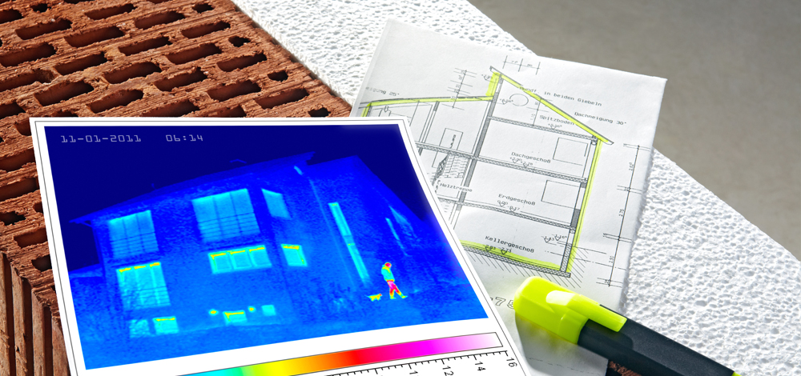
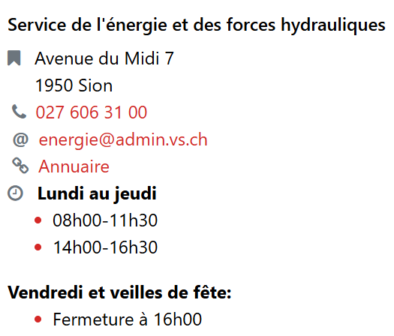
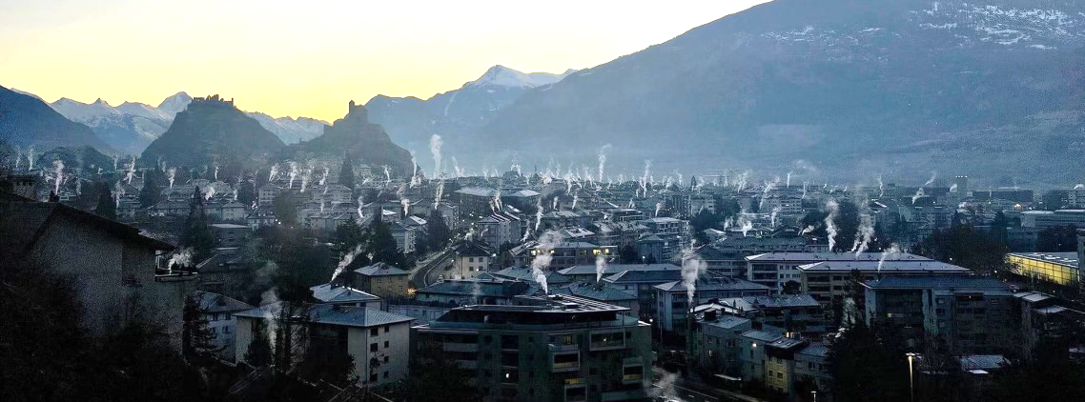
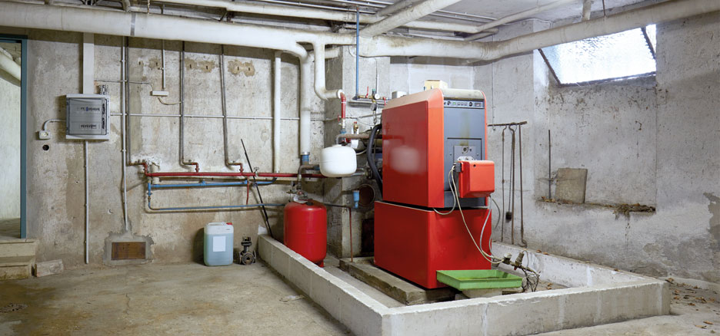
Contact
21
Journée de la rénovation à Nendaz - Nouvelle loi cantonale sur l’énergie

Slide 23
Séance d’information Commune de Nendaz Propriétaires

Slide 24
«On rénove environ 1% des bâtiments par année, alors qu'il faudrait être entre 3 et 4% pour réussir à tenir les objectifs de Paris»
Philippe Ranc, responsable romande GSP
«Nous n’aurons pas assez de bois pour chauffer tout le canton.»
Joël Fournier, chef du service de l’énergie
«On prévoit dans les prochains 15 ans de réduire d’un tiers la consommation d’énergie finale par habitant.»
Roberto Schmid, conseiller d’Etat

Slide 25
Planifier une rénovation
Profiter des subventions cantonales
Revaloriser son bien immobilier
Produire sa propre électricité

Slide 26
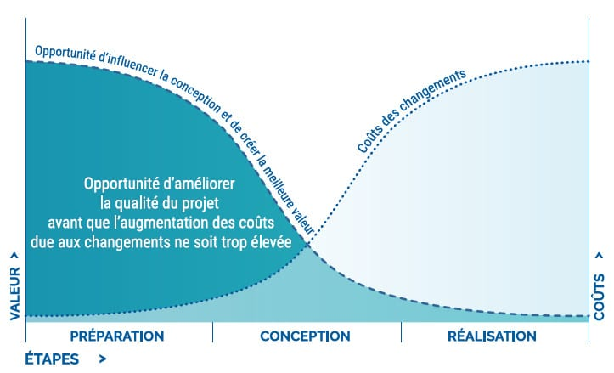
1. Planifier une rénovation
Dans toute rénovation les grandes étapes sont :
Préparation :
Audit énergétique
Choix des mesures à réaliser
Sécurisation du financement
Source: Gouvernement du Québec

Slide 27
1. Planifier une rénovation
Dans toute rénovation les grandes étapes sont :
Préparation :
Audit énergétique
Choix des mesures à réaliser
Sécurisation du financement
Conception :
Offres d’entreprises
Adjudications
Mise à l’enquête
Demandes de subventions
Source: Gouvernement du Québec

Slide 28
1. Planifier une rénovation
Dans toute rénovation les grandes étapes sont :
Préparation :
Audit énergétique
Choix des mesures à réaliser
Sécurisation du financement
Conception :
Offres d’entreprises
Adjudications
Mise à l’enquête
Demandes de subventions
Réalisation :
Travaux, Mise en service
Défiscalisation (2 ans)
Source: Gouvernement du Québec

Slide 29
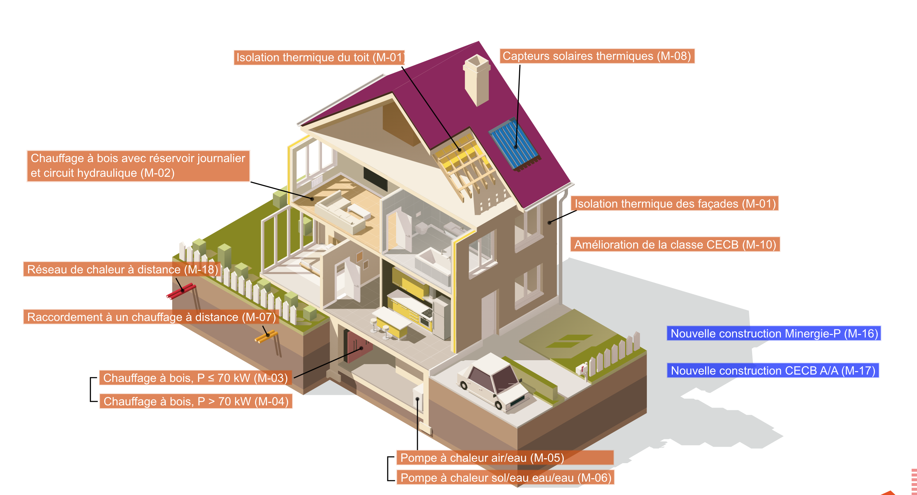
2. Profiter des subventions cantonales
www.leprogrammebatiments.ch

Slide 30
2. Profiter des subventions cantonales
Procédure de demande :
Choix du programme (à la suite d’un CECB+ par exemple)
Demande auprès du Canton (avant les travaux !)
Accusé de réception du Canton
Réalisation des travaux
Clôture de la demande
Versement de la subvention
M-01 (isolation thermique)
Dès 10’000 CHF de subvention (= 145 m2 isolés), CECB+ obligatoire.
M-10 (augmentation de classes CECB)
CECB+ obligatoire
M-05 (installation PAC)
PAC système module nécessaire

Slide 31
2. Profiter des subventions cantonales
Qui réalise la demande ?
le propriétaire
un bureau technique
un installateur
Validité ?
en principe 24 mois
possibilité de prolonger 12 mois
Combien ça coûte ?
dépend de la complexité
env. 1’500 CHF
Procédure de demande :
Choix du programme (à la suite d’un CECB+ par exemple)
Demande auprès du Canton (avant les travaux !)
Accusé de réception du Canton
Promesse de subvention
Réalisation des travaux
Clôture de la demande
Versement de la su

Slide 32
3. Revaloriser son bien immobilier
Exemple :
Bâtiment construit en 1980, chaudière de 2010, fenêtres remplacées en 2000. Projet d’isolation et d’installation d’une PAC.
Toiture : 45 ans (90%*) 140’000 CHF**
Isolation façades: 0 ans (0%*) 120’000 CHF**
Peinture façades : 45 ans (110%*) 15’000 CHF**
Fenêtres : 25 ans (100%*) 35’000 CHF**
Chauffage : 15 ans (60%*) 50’000 CHF**
*durée de vie réalisée
** montant d’assainissement total
Montant total : 360’000 CHF
Maintien de la valeur : 191’000 CHF (53%)
Revalorisation : 169’000 CHF (47%)
Subventions : 40’000 CHF
Défiscalisation : 72’000 CHF
Montant net d’investissement : 248’000 CHF
La valeur d’un bien diminue avec le temps !
Durée de vie standard des éléments :
Toiture : 50 ans
Fenêtres : 25 ans
Façades : 40 ans
Chauffage : 25 ans

Slide 33
3. Revaloriser son bien immobilier
Exemple :
Bâtiment construit en 1980, chaudière de 2010, fenêtres remplacées en 2000. Projet d’isolation et d’installation d’une PAC.
Toiture : 45 ans (90%*) 140’000 CHF**
Isolation façades: 0 ans (0%*) 120’000 CHF**
Peinture façades : 45 ans (110%*) 15’000 CHF**
Fenêtres : 25 ans (100%*) 35’000 CHF**
Chauffage : 15 ans (60%*) 50’000 CHF**
*durée de vie réalisée
** montant d’assainissement total
Montant total : 360’000 CHF
Maintien de la valeur : 191’000 CHF (53%)
Revalorisation : 169’000 CHF (47%)
Subventions : 40’000 CHF
Défiscalisation : 72’000 CHF
Montant net d’investissement : 248’000 CHF
La valeur d’un bien diminue avec le temps !
Durée de vie standard des éléments :
Toiture : 50 ans
Fenêtres : 25 ans
Façades : 40 ans
Chauffage : 25 ans
La diminution des charges n’est pas prise en compte !

Slide 34
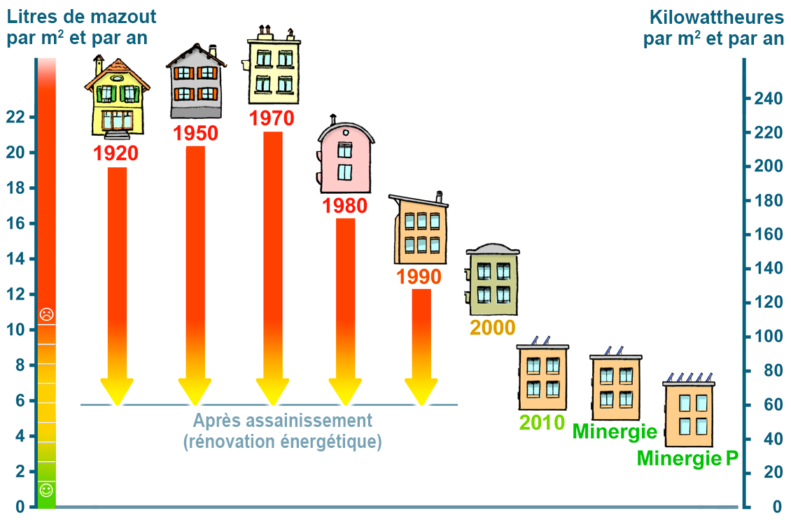
3. Revaloriser son bien immobilier
Assainir le bâtiment
Bois
CAD
$
Frais liés au chauffage
Pompe à chaleur

Slide 35
3. Revaloriser son bien immobilier
Pourquoi assainir son bâtiment ?
Profiter de faire un entretien nécessaire tout en bénéficiant de conditions fiscales et de subventions intéressantes.
Diminuer les charges du bâtiment et donc économiser à long terme.
Améliorer le confort de vie.
Pourquoi maintenant ?
Les subventions sont intéressantes.
Les prix des matières premières sont redescendus.
Le marché de l’immobilier en croissance.
Quels sont les premiers pas ?
Contacter un spécialiste énergétique pour réaliser un état des lieux.
Amorcer la démarche de rénovation et progresser à son rythme.

Slide 36
4. Produire sa propre électricité
www.toitsolaire.ch
Les panneaux photovoltaïques – quelques faits
Obligation légale : si rénovation de la toiture ou installation de refroidissement
Prix de revient : ~2’400 CHF par kWc (soit env. 5 m2)
Rentabilité : dépend de l’autoconsommation et du prix de rachat, environ 15 ans

Slide 37
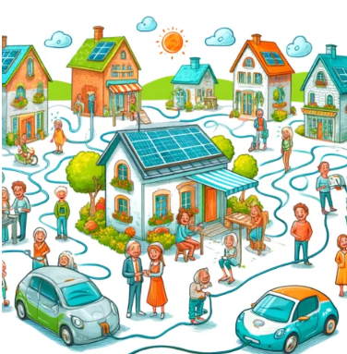
4. Produire sa propre électricité
www.toitsolaire.ch
Les panneaux photovoltaïques – quelques faits
Obligation légale : si rénovation de la toiture ou installation de refroidissement
Prix de revient : ~2’400 CHF par kWc (soit env. 5 m2)
Rentabilité : dépend de l’autoconsommation et du prix de rachat, environs 15 ans
Optimiser la rentabilité = Maximiser son autoconsommation !
Electromobilité Regroupement de consommation Comportement Batteries

Slide 38
4. Produire sa propre électricité
www.toitsolaire.ch
Les moyens de maximiser son autoconsommation :
Buts
Avantages
Défis / risques
Autoconsommation en soirée (fin de cycle) ou si travail flexible
Entretien véhicule plus faible
Frais de carburant et d’assurances
Borne de recharge
Autonomie (~300 km)
Electromobilité
Autoconsommation chez un grand consommateur proche
Pas d’investissement supplémentaire
100% autoconso. possible
Dépendance au comportement d’autrui
Charge administrative
Regroupement de consommateurs
Autoconsommation sur place
Zones rurales ou habitations
Gestion adaptée à son profil de consommation
Investissement ~15’000 CHF
Autoconsommation maximale
Batteries solaires
Cette photo par Auteur inconnu est soumise à la licence CC BY-SA-NC

Slide 39
Résumé - Conclusion
PREPARATION
Audits et Conseils
www.energyfit-genedis.ch
www.cecb.ch
www.chauffezrenouvelable.ch
CONCEPTION
Choix de la variante et des partenaires
REALISATION
Travaux
www.genedis.ch/chauffage
www.genedis.ch/solaire

Slide 40
Questions et remarques ?

Slide 42
OUTILS À VOTRE DISPOSITION
Deux brochures réalisées par le Service des constructions et disponible sur le site de la Commune de Nendaz / www.nendaz.ch

Slide 43
REMERCIEMENTS
Célien Bruchez SEFH
Mathieu Gasser GENEDIS
Commune de Nendaz
Suisse énergie

